Slide 1
Workshop :
Le réseau en c++
Comment utiliser la library boost::asio

Slide 2
Le but de ce workshop :
-Réaliser un echo Server/Client TCP
-Réaliser un echo Server/Client UDP
-Comprendre le fonctionnement d’un réseau

Slide 3
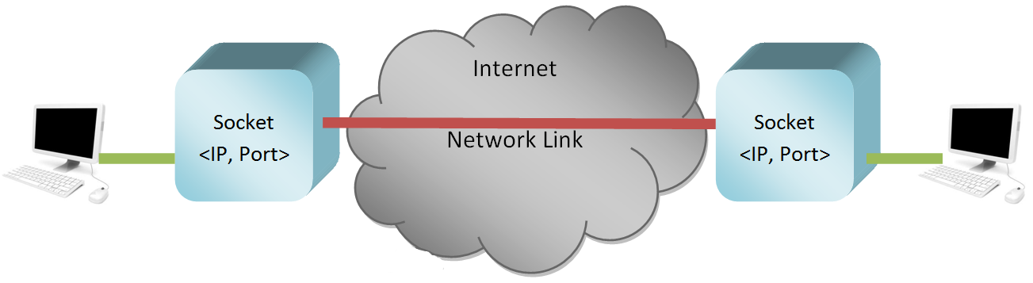
Les principes de base du réseau

Slide 4
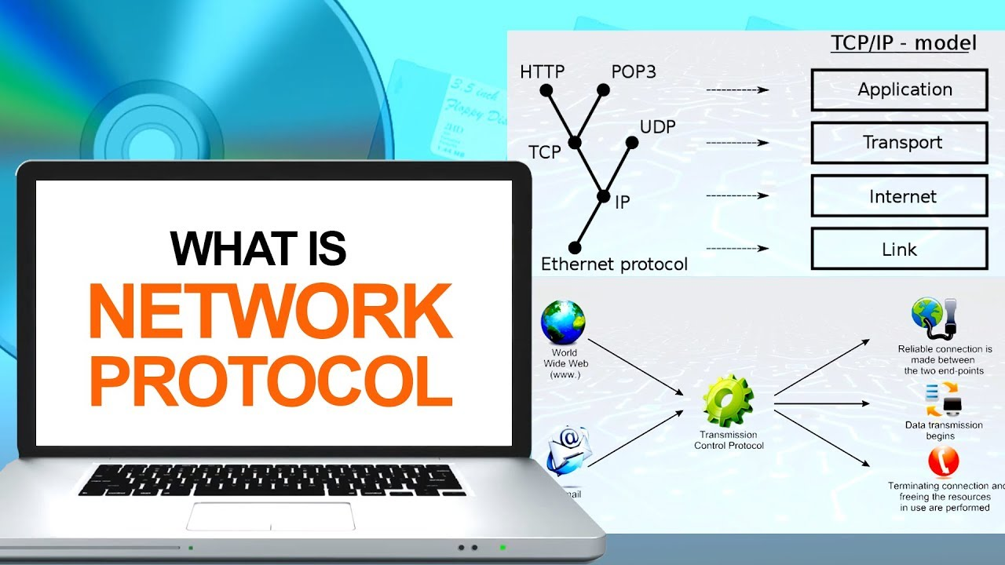
Udp, Tcp … Késako ?

Slide 5
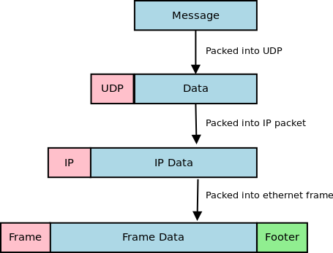
Un paquet c’est quoi ça ?

Slide 6

Un exemple pratique : Counter Strike

Slide 7
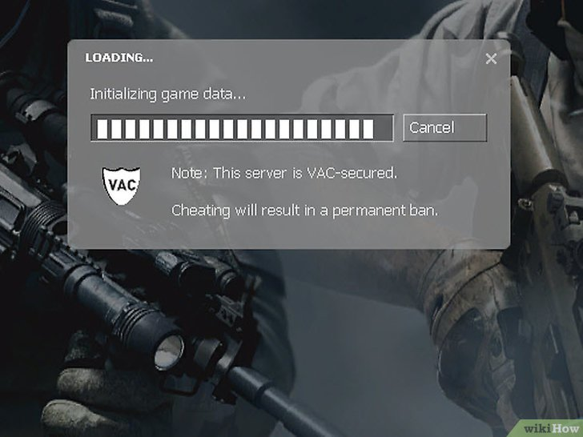

Slide 8
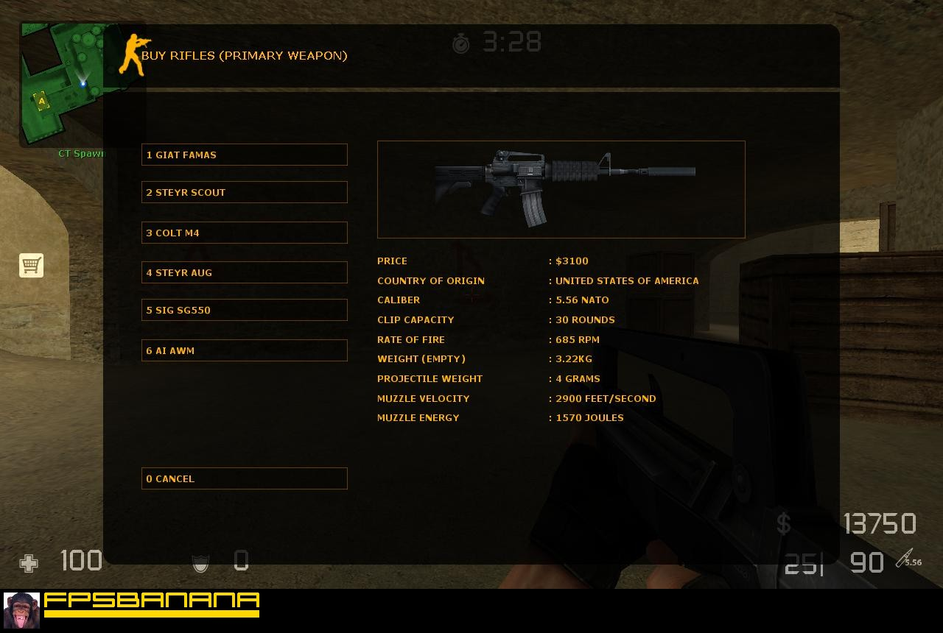

Slide 9
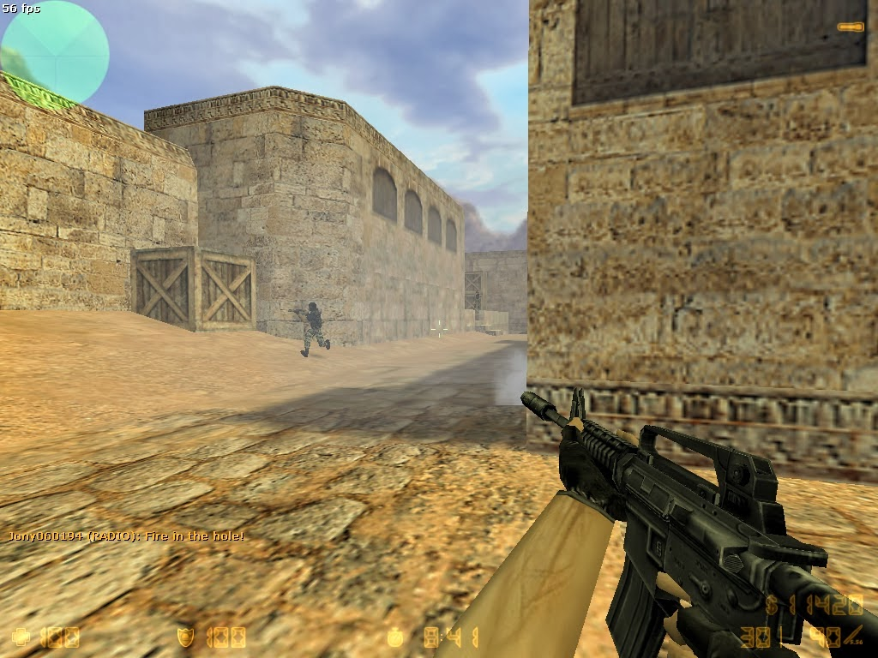

Slide 10
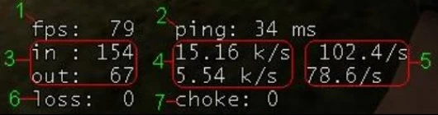
Notes:
Choke = server lag -> sending too many packets /// loss -> packet loss
FPS- How many frames per second your graphics card is doing
Ping- Round trip time from your computer to the server and back
Data - How many TCP/IP packets youre sending (you dont need to know this)
kilobits per second- how much actual data youre sending in and out (not needed)
How many times per second your computer updates your players position on the server (out -- the bottom one) 6 -How many times per second the server sends your computer players positions (in -- the top one)

Slide 11

Mais en fait, Boost::asio, c’est quoi ça ?

Slide 12
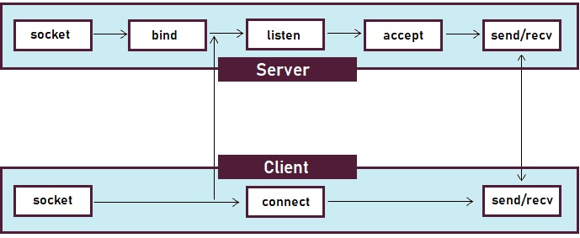
Serveur, client, comment ça se passe ?

Slide 13

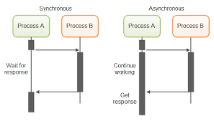
L’asynchrone keskekoi ?

Slide 14
Place aux exercices !
Lien du git des exercices : https://github.com/Shadesun
Télécharger boost::asio : https://www.boost.org/doc/libs/1_66_0/doc/html/boost_asio.html

